Slide 1
THÂN MẾN CHÀO ĐÓN
CẢ LỚP TỚI TIẾT HỌC MỚI!

Slide 2




KHỞI ĐỘNG
Em đã từng sử dụng những mạng xã hội nào? Kể tên một vài ví dụ về mạng xã hội phổ biến hiện nay.
Facebook
Instagram
Tik tok

Slide 3
BÀI 3: THỰC HÀNH MỘT SỐ TÍNH NĂNG NÂNG CAO CỦA MẠNG XÃ HỘI

Slide 4


NỘI DUNG THỰC HÀNH
01
Bảo mật hai lớp tài khoản Facebook
Cài đặt quyền riêng tư với các thông tin chia sẻ trên Facebook
02
Tạo phòng họp nhóm để trao đổi thông tin trên Facebook
03

Slide 5



NHIỆM VỤ 1: Bảo mật hai lớp tài khoản facebook
Yêu cầu: Em hãy kích hoạt bảo mật hai lớp cho tài khoản Facebook của mình.
Hướng dẫn:
Bước 1: Đăng nhập tài khoản Facebook, chọn Account, chọn Setting & privacy, chọn Settings tại cửa sổ Setting & privacy.

Slide 6
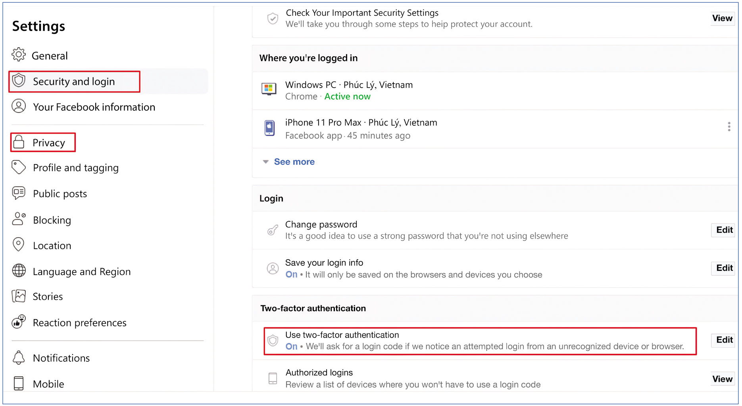
Bước 2: Chọn Security and login, chọn Use two-factor authentication trong mục Two-factor authentication và chọn Edit.

Slide 7
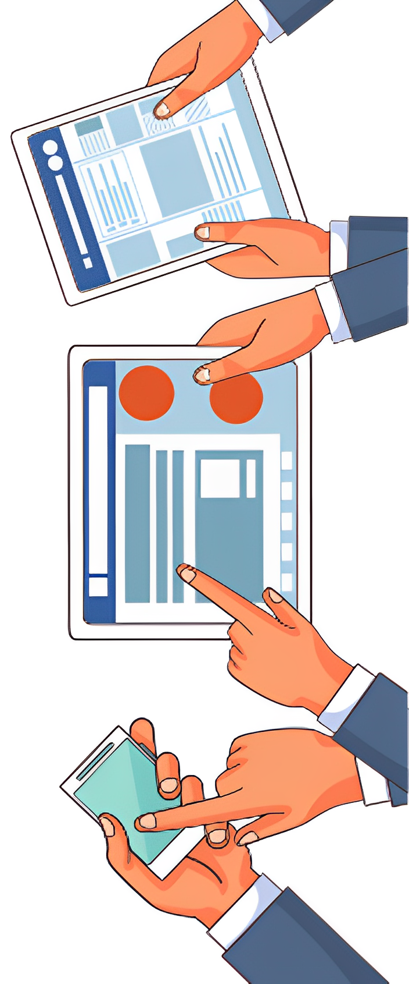
Bước 3: Lựa chọn các phương án
(1) Use Authentication App: Sử dụng một ứng dụng như Google Authenticator hoặc Duo Mobile để tạo mã xác minh nhằm bảo vệ tốt hơn.
(2) Use Text Message (SMS): Sử dụng tin nhắn văn bản để nhận mã xác minh.
(3) Use security key: Sử dụng khoá bảo mật đăng nhập qua USB hoặc NFC.

Slide 8

NHIỆM VỤ 2: Cài đặt quyền riêng tư với các thông tin chia sẻ trên Facebook
Yêu cầu: Em hãy chụp một bức ảnh với bạn trên Facebook và chỉ chia sẻ bức ảnh đó với người bạn này.

Slide 9
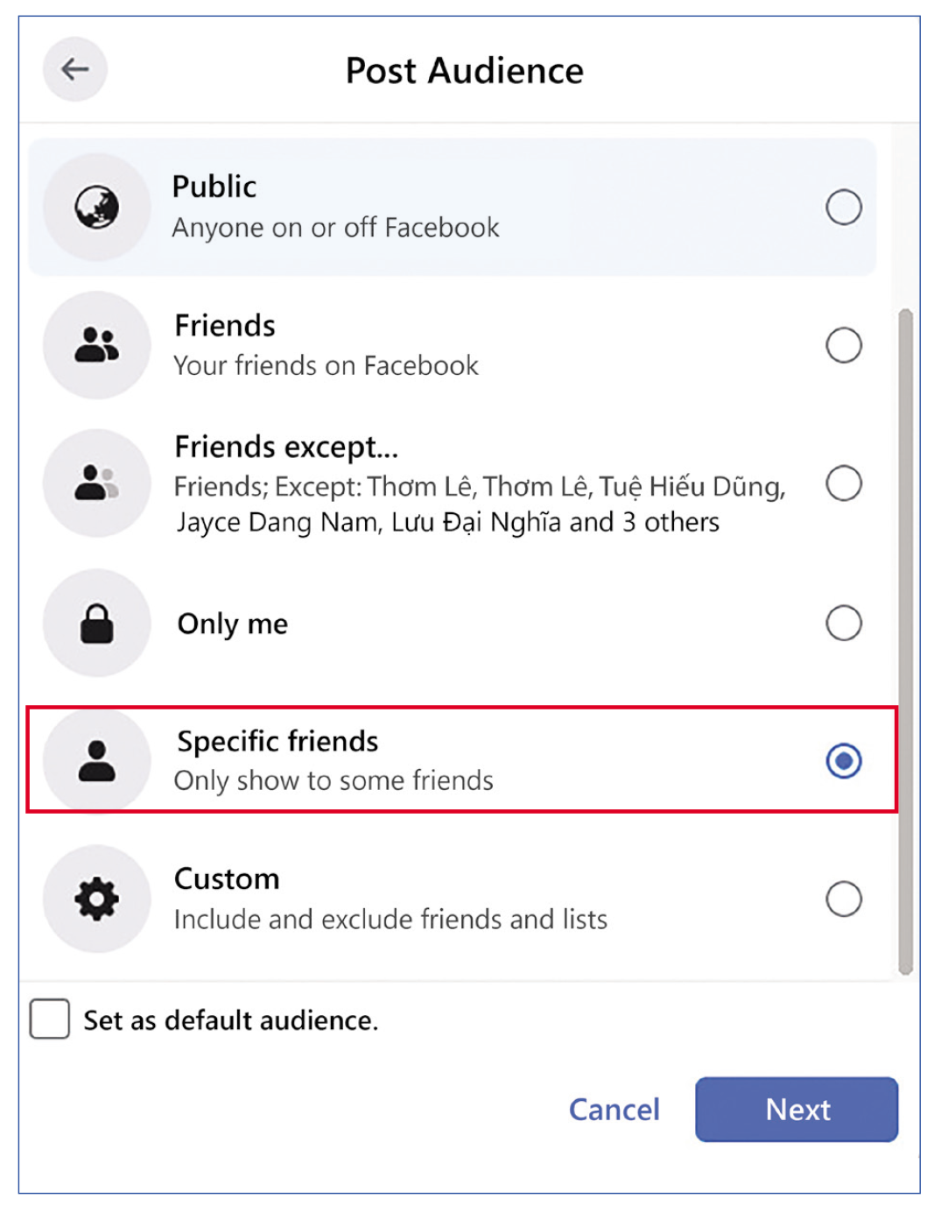

Hướng dẫn:
Bước 1. Đăng nhập tài khoản Facebook trên máy tính.
Bước 2. Tạo bài đăng, tại cửa sổ Create Post chọn Photo/Video, chọn Add photos/videos, chọn ảnh cần đăng.
Bước 3. Chọn , chọn Specific friends (hình 2), chọn Next, nhập tài khoản Facebook của người mà em muốn chia sẻ ảnh, chọn Save changes, chọn Done và chọn Post.

Slide 10

NHIỆM VỤ 3: Tạo phòng họp nhóm để trao đổi thông tin trên Facebook
Yêu cầu: Em hãy tạo phòng họp trên Facebook để trao đổi và làm bài tập nhóm.

Slide 11
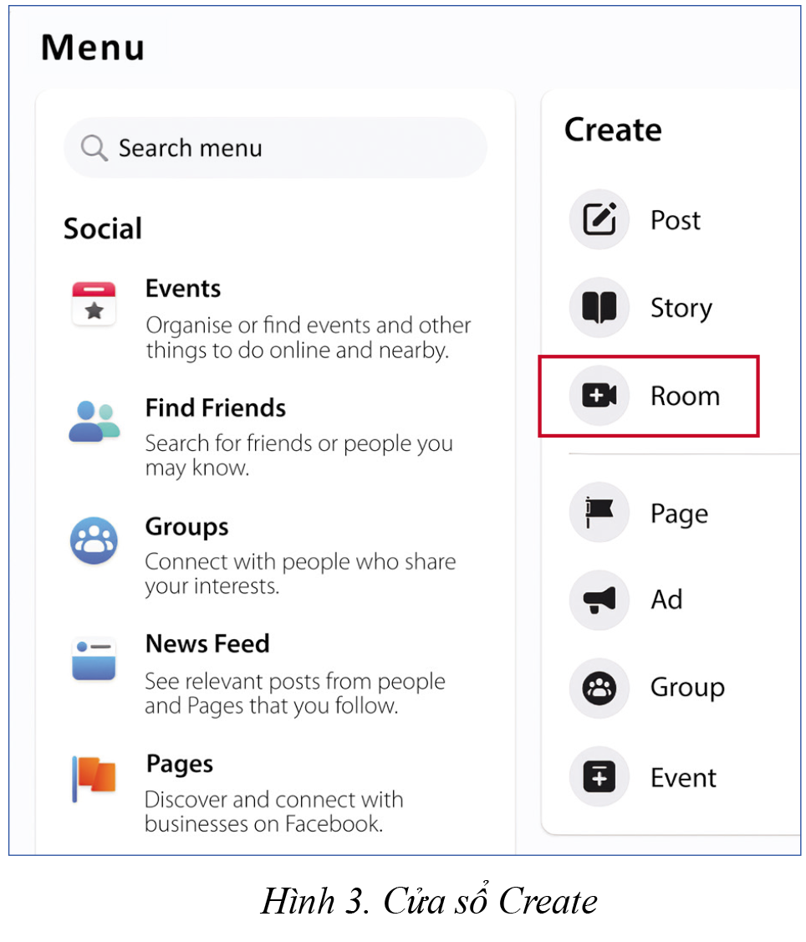



Hướng dẫn:
Bước 1. Đăng nhập tài khoản Facebook, chọn hoặc chọn (See all), rồi chọn Room trong cửa sổ Create.

Slide 12
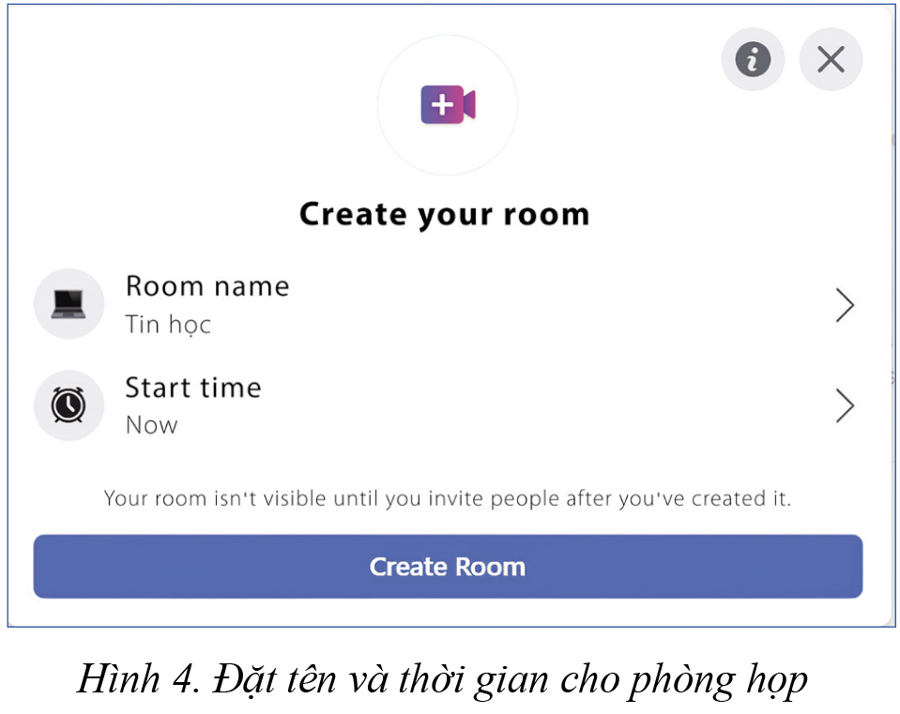
Bước 2. Đặt tên phòng họp và thời gian cuộc họp:
Tại cửa sổ Create your room: chọn Room name, chọn New và nhập tên phòng họp, rồi chọn Save, chọn thời điểm bắt đầu cuộc họp tại Start time, sau đó chọn Save.
Chọn Create Room.
Bước 3. Gửi lời mời tham gia phòng họp.

Slide 13


LUYỆN TẬP
Câu 1: Tính năng bảo mật hai lớp nào của Facebook cho phép người dùng xác minh danh tính thông qua một mã xác nhận gửi đến điện thoại di động?
A. Facebook Login
B. Facebook Encryption
C. Facebook Two-Factor Authentication
D. Facebook Privacy Checkup

Slide 14
LUYỆN TẬP
Câu 2: Tính năng nào của Facebook giúp người dùng chia sẻ bài viết cho một đối tượng cụ thể?
A. Facebook Security Checkup
B. Facebook Privacy Checkup
C. Facebook Two-Factor Authentication
D. Facebook Specific friends

Slide 15
LUYỆN TẬP
Câu 3: Tính năng nào của Facebook cho phép người dùng tạo phòng họp?
A. Facebook Room
B. Facebook Encryption
C. Facebook Two-Factor Authentication
D. Facebook Privacy Checkup

Slide 16
LUYỆN TẬP
Câu 4: Tính năng Use Authentication App có nghĩa là gì?
A. Xác minh qua cuộc gọi thoại
B. Sử dụng một ứng dụng để tạo mã bảo vệ tốt hơn
C. Xác minh qua tin nhắn
D. Tự động tạo mã bảo vệ

Slide 17
LUYỆN TẬP
Câu 5: Tính năng Use security key có nghĩa là gì?
A. Xác minh qua cuộc gọi thoại
B. Sử dụng khóa bảo mật đăng nhập thông qua tin nhắn SMS
C. Tự động khóa đăng nhập khi nhập sai mật khẩu
D. Sử dụng khoá bảo mật đăng nhập qua USB hoặc NFC

Slide 18

VẬN DỤNG
Em hãy tạo phòng họp nhóm và hẹn mời các bạn cùng nhóm học tập thảo luận để lựa chọn thiết lập quyền riêng tư khi chia sẻ thông tin trên Facebook sao cho thuận tiện. Đồng thời, em tạo sự kiện thông báo với các bạn trong nhóm về buổi thảo luận này.
Gợi ý: Để tạo sự kiện, chọn Event trong cửa sổ Create.

Slide 19



HƯỚNG DẪN VỀ NHÀ
Ôn tập kiến thức đã học
Hoàn thành bài tập phần Vận dụng
Chuẩn bị bài sau - Bài 4

Slide 20
CẢM ƠN CÁC EM ĐÃ
THAM GIA BUỔI HỌC HÔM NAY!

